Slide 1
TUẦN 15
Tiết 29, 30

Slide 2
Tiết 30 - BÀI 26: CLO
NGUYÊN TỬ
KHỐI
SỐ HIỆU
17
35,45
KÍ HIỆU
HÓA HỌC
Cl
TÊN NGUYÊN
TỐ
ClO
[Ne]3s²3p⁵

Slide 3
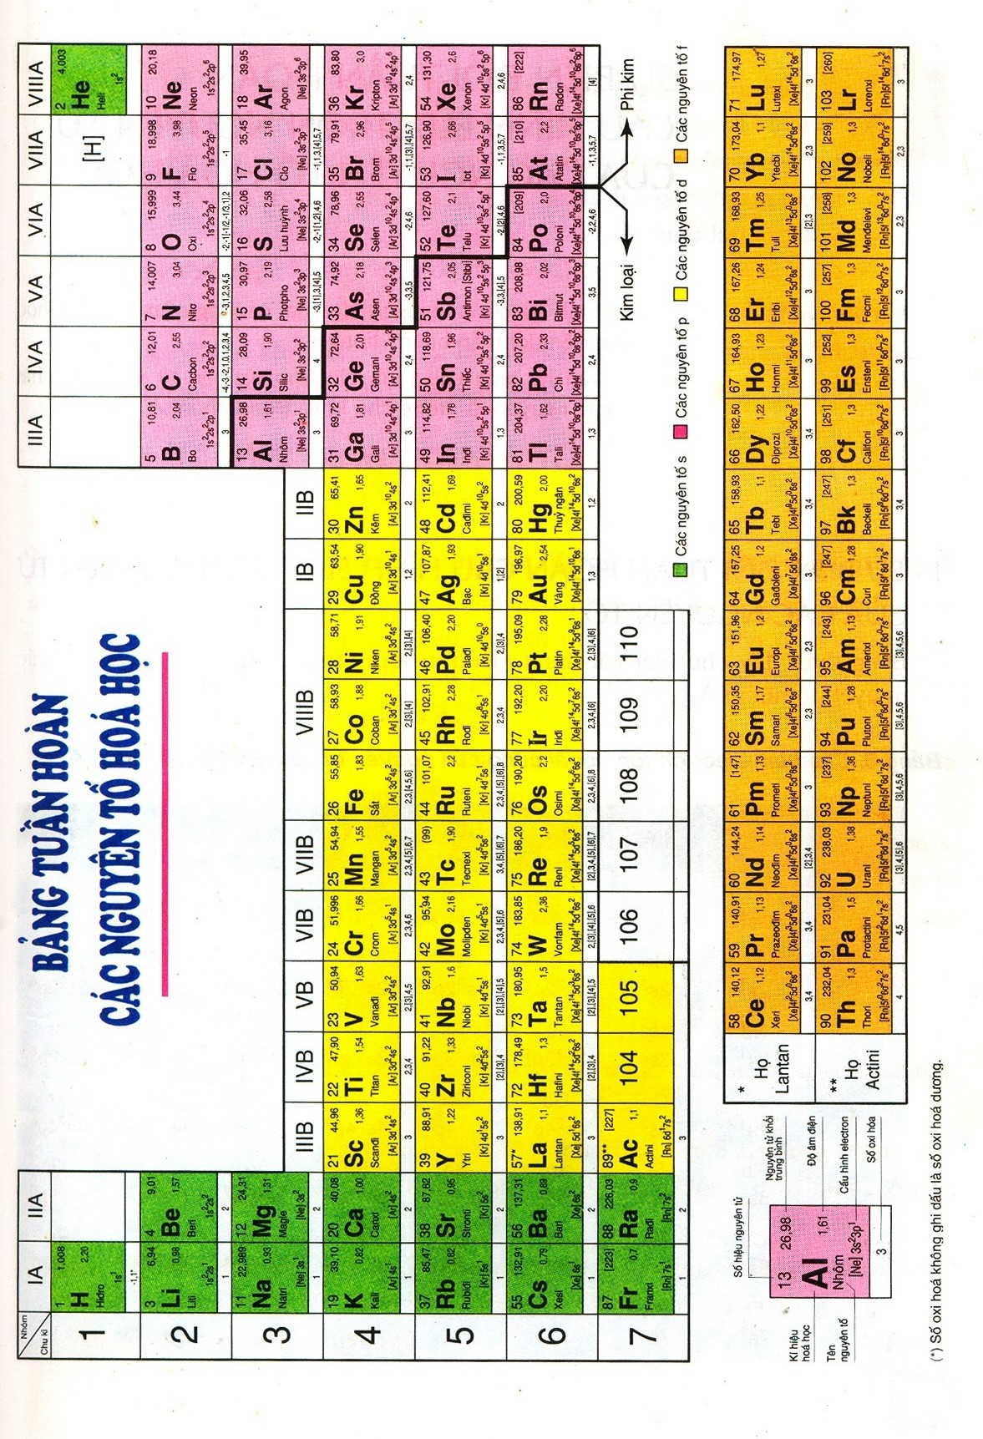

Slide 4

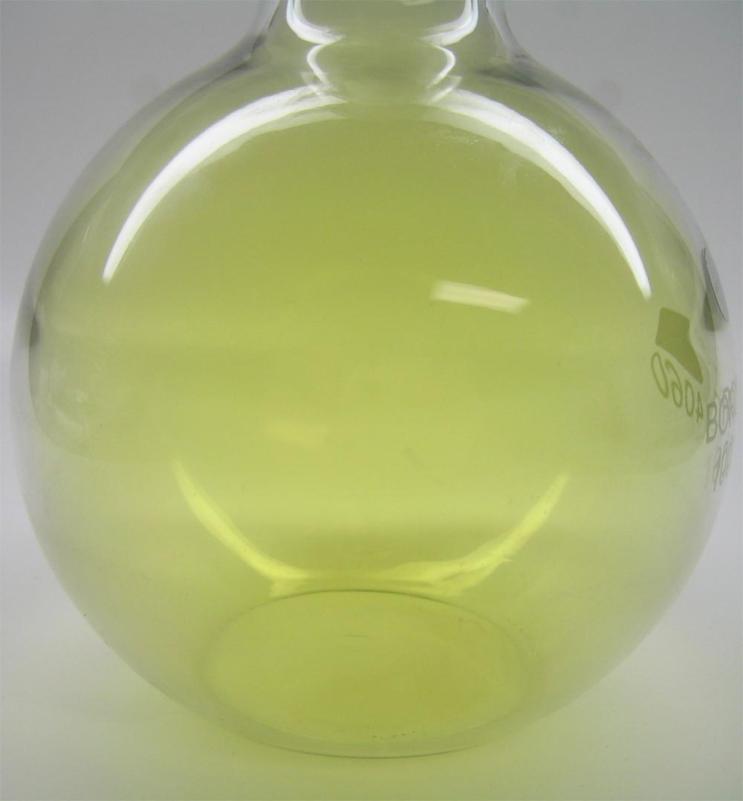
Bài 26. ClO (KHHH: Cl; NTK: 35,5
CTHH: Cl₂; PTK: 71)
I- TÍNH CHẤT VẬT LÝ:
*Quan sát bình đựng khí clo, đọc thông tin SGK. Cho biết:
- Trạng thái màu sắc của khí clo.
Tỉ khối của clo với không khí.
Khả năng tan của khí clo.
Clo là chất khí, màu vàng lục, mùi hắc, tan được trong nước, nặng hơn không khí. Clo là khí độc.

Slide 5
Clo???
- Ngày 1/9/2010, Iraq: 150 người nhập viện do ngộ độc khí Clo sau một vụ nổ nhà máy lọc nước ở thành phố Amara, miền Nam nước này.
- Ngày 17/3/2010, Iraq: 3 vụ tấn công bom bằng khí clo đã khiến ít nhất 8 người thiệt mạng, 350 dân thường và 6 lính Mỹ phải nhập viện khẩn cấp do hít phải khí clo.
- Ngày 9/7/2007, Trung Quốc: 164 người bị ngộ độc do hít phải khí clo bị rò rỉ từ một nhà máy hóa chất trong vùng.

Slide 6
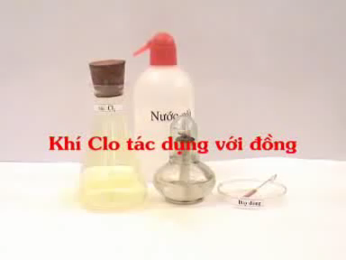
II- TÍNH CHẤT HÓA HỌC:
1. Clo có những tính chất hóa học của phi kim không?
Quan sát thí nghiệm Clo tác dụng với đồng và giải thích hiện tượng xảy ra.

Slide 7
 Quan sát thí nghiệm Clo tác dụng với đồng và giải thích hiện tượng xảy ra.

Slide 8
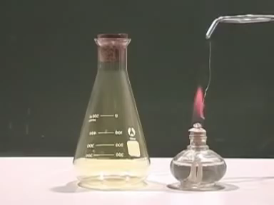
 Quan sát thí nghiệm Clo tác dụng với sắt và giải thích hiện tượng xảy ra.

Slide 9
II. TÍNH CHẤT HOÁ HỌC
1. Clo có những tính chất hóa học của phi kim không?
a) Tác dụng với kim loại → Muối clorua
Clo phản ứng với hầu hết kim loại
3Cl₂ + 2Fe 2FeCl₃
(nâu đỏ)

Slide 10

 Quan sát thí nghiệm Clo tác dụng với hiđro và giải thích hiện tượng xảy ra.

Slide 11

II. TÍNH CHẤT HOÁ HỌC
1. Clo có những tính chất hóa học của phi kim không?
a) Tác dụng với kim loại → Muối clorua
Clo phản ứng với hầu hết kim loại
3Cl₂ + 2Fe 2FeCl₃
(nâu đỏ)
b) Tác dụng với hiđro tạo hidrua
Cl₂ + H₂ 2HCl
Kết luận: Clo có những tính chất hoá học của phi kim: tác dụng với hầu hết kim loại ở nhiệt độ cao tạo muối clorua, tác dụng với hiđro tạo thành khí hiđro clorua. Clo là một phi kim hoạt động hoá học mạnh.

Slide 12

II. TÍNH CHẤT HOÁ HỌC
2. Clo còn có những tính chất hoá học nào khác?
 Quan sát thí nghiệm Clo tác dụng với nước và giải thích hiện tượng xảy ra.
Hiện tượng:
dung dịch nước clo có màu vàng lục, mùi hắc của khí clo. Giấy quì tím chuyển sang màu đỏ sau đó mất màu ngay.

Slide 13
II. TÍNH CHẤT HOÁ HỌC
2. Clo còn có những tính chất hoá học nào khác?
a) Tác dụng với nước
Cl₂ + H₂O HCl + HClO
Nước clo là hỗn hợp các chất Cl₂, HCl, HClO nên có màu vàng lục, mùi hắc của khí clo. Lúc đầu dung dịch axit làm quì tím hoá đỏ nhưng nhanh chóng bị mất màu do tác dụng oxi hoá mạnh của axit hipoclorơ (HClO)

Slide 14
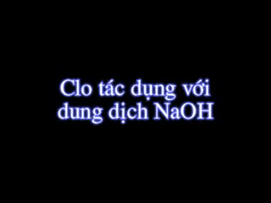
II. TÍNH CHẤT HOÁ HỌC
2. Clo còn có những tính chất hoá học nào khác?
 Quan sát thí nghiệm Clo tác dụng với NaOH và giải thích hiện tượng xảy ra.
Hiện tượng:
Thu được dung dịch trong suốt, không màu→ mất màu giấy quì ngay.

Slide 15
II. TÍNH CHẤT HOÁ HỌC
2. Clo còn có những tính chất hoá học nào khác?
a) Tác dụng với nước
Cl₂ + H₂O HCl + HClO
Nước clo là hỗn hợp các chất Cl₂, HCl, HClO nên có màu vàng lục, mùi hắc của khí clo. Lúc đầu dung dịch axit làm quì tím hoá đỏ nhưng nhanh chóng bị mất màu do tác dụng oxi hoá mạnh của axit hipoclorơ (HClO)
b) Tác dụng với dung dịch NaOH
Cl₂ + 2NaOH NaCl + NaClO + H₂O
Nước Gia-ven
Dung dịch hỗn hợp 2 muối natri clorua và natri hipoclorit gọi là nước Gia ven. Nước Giaven có tính tẩy màu

Slide 16
BÀI TẬP
2
1
4
3

Slide 17





Câu 1: Để nhận biết các khí clo, hiđro clorua
và oxi, người ta làm cách nào?
Đáp án:
 | Khí Cl₂ | Khí HCl | Khí O₂
Quỳ tím
ẩm
mất màu
Tím → đỏ
Không đổi màu
7
9
8
10
7

Slide 18
Câu 2: Nước gia-ven là dung dịch hỗn hợp
của những chất nào?
NaCl và NaClO.
NaClO và H₂O.
NaCl và H₂O.
NaCl, NaClO và H₂O.

Slide 19
Câu 3: Phát biểu nào sau đây không đúng
khi nói về khí Clo?
Nặng hơn không khí.
Ít tan trong nước.
Rất độc.
Có tính tẩy màu.

Slide 20
Câu 4: Sau khi làm thí nghiệm, một lượng khí Cl₂ còn dư. Người ta loại bỏ bằng cách sục khí Cl₂ dư vào
A. dung dịch HCl.
B. dung dịch NaOH.
C. dung dịch NaCl.
D. nước.

Slide 21
Hoàn thành sơ đồ phản ứng
ZnCl₂
Zn + Cl₂
Cl₂ + H₂
Cl₂ + H₂O
4. Cl₂ + 2NaOH
2HCl
HCl + HClO
NaCl + NaClO + H₂O

Slide 22
Hoàn thành sơ đồ phản ứng sau:
Nước clo
Hiđro clorua Clo nước gia ven
Kẽm clorua
(3)
(2)
(1)

Slide 23
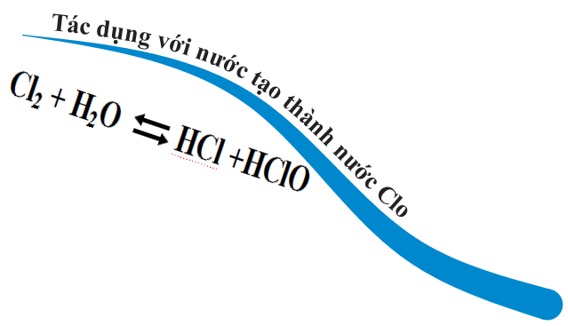
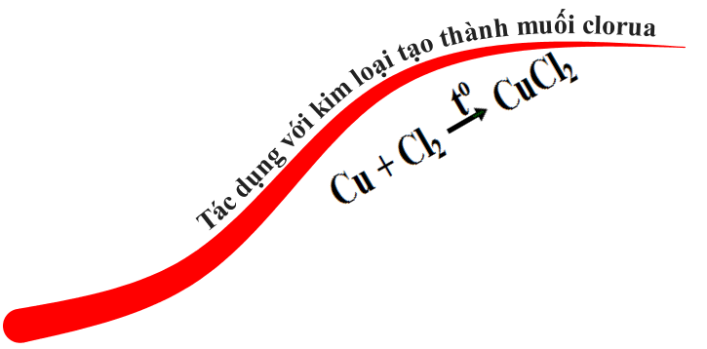
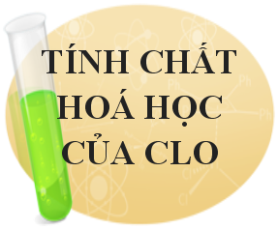
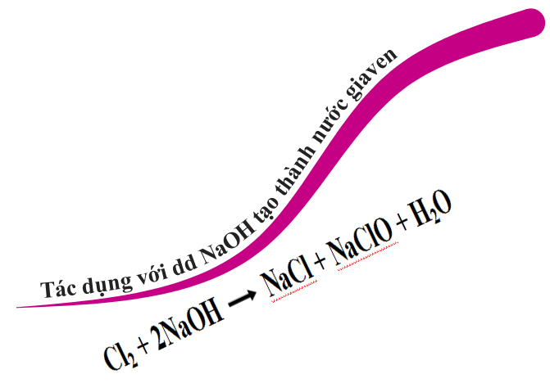
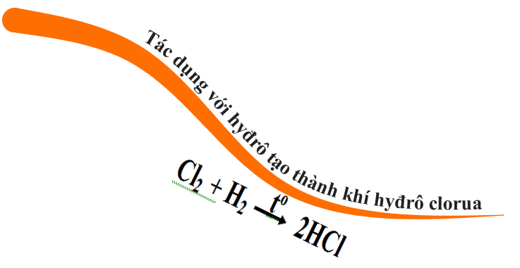

Slide 24



HÖÔÙNG DAÃN VEÀ NHAØ:
Học bài, làm bài tập 2, 3, 4, 5, 6 SGK.
Xem và chuẩn bị trước phần III, IV bài Clo:
+ Clo có những ứng dụng gì?
+ Clo được điều chế như thế nào?

